Slide 1


VOORTGANG ONDERZOEK PEPPER

Slide 2



Validatie
Oefening 1
Abduction
Oefening 2
Flexion
Oefening 3
External rotation

Slide 3
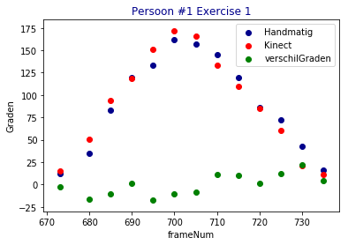
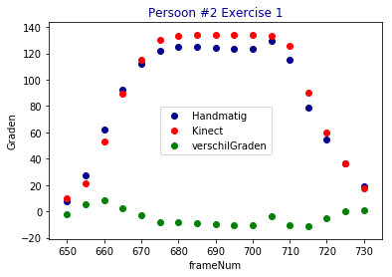
Exercise 1

Slide 4
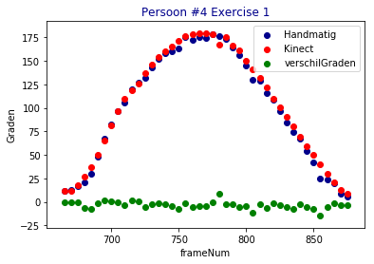
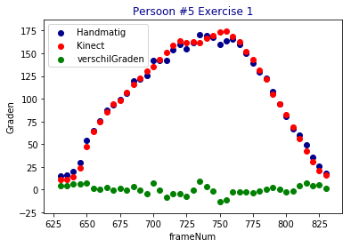
Exercise 1

Slide 5
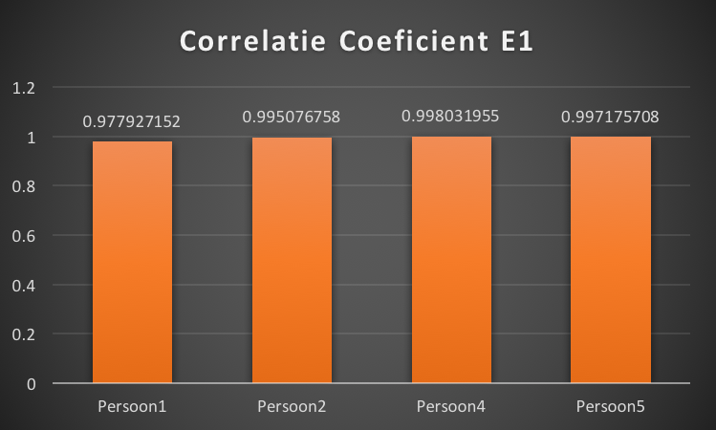
Exercise 1

Slide 6
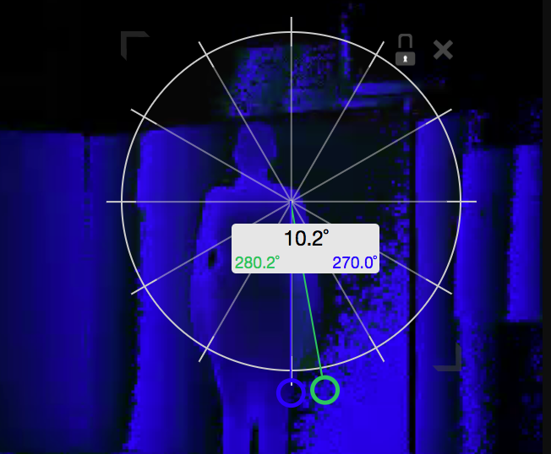
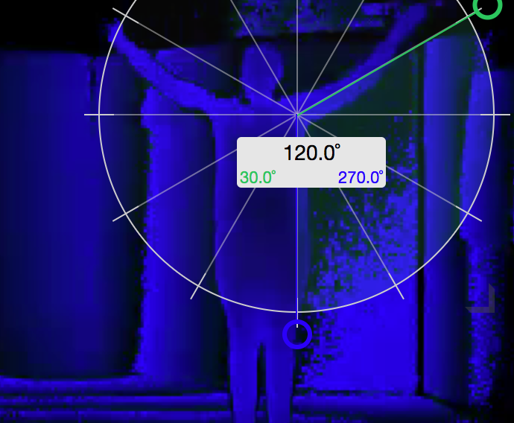
Exercise 1: Voorbeeld

Slide 7
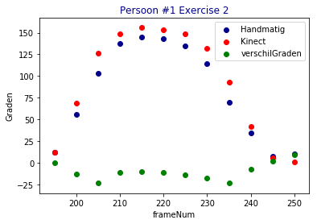
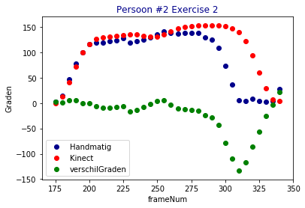
Exercise 2

Slide 8
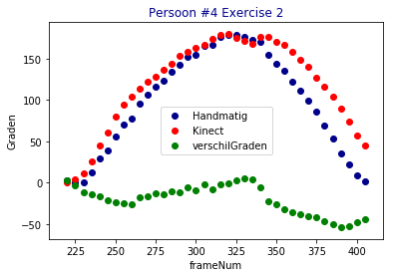
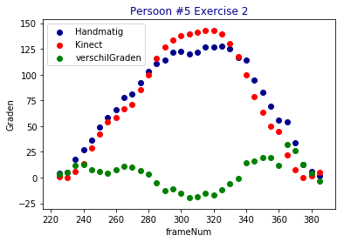
Exercise 2

Slide 9
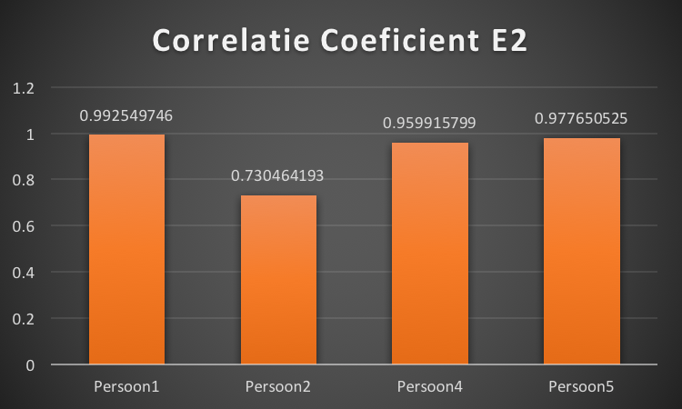
Exercise 2

Slide 10
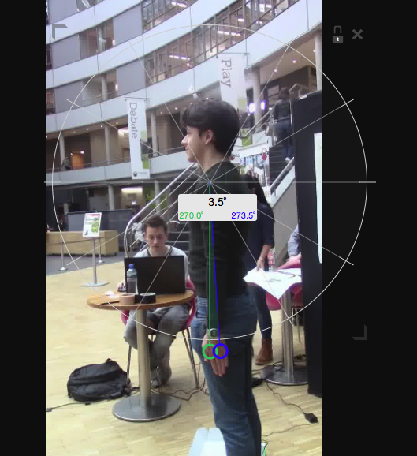
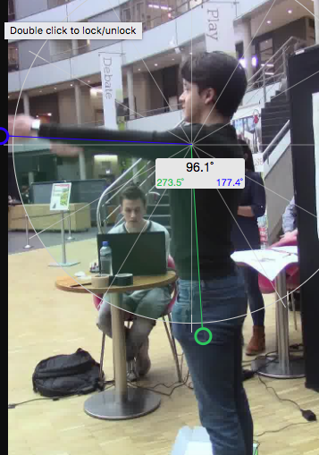
Exercise 2: Voorbeeld

Slide 11
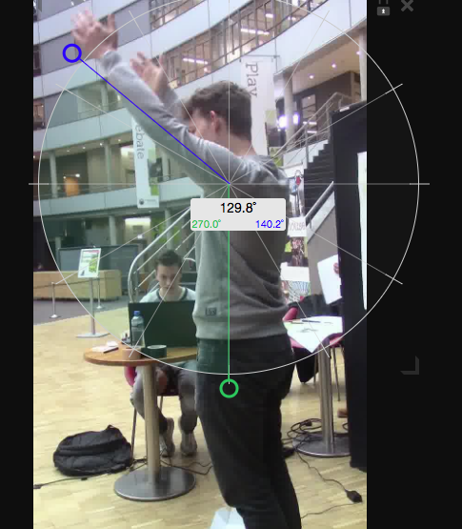
Exercise 2: Persoon 2 mislukt
Reden: Persoon 2 staat schuin van de camara

Slide 12
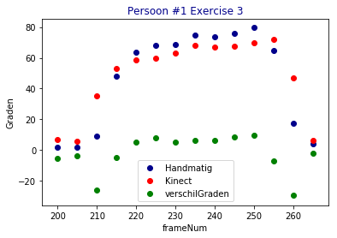
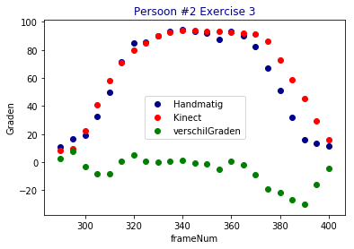
Exercise 3

Slide 13
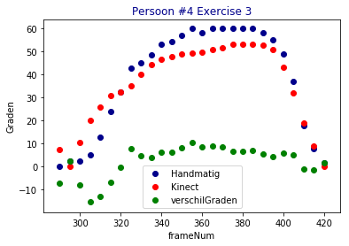
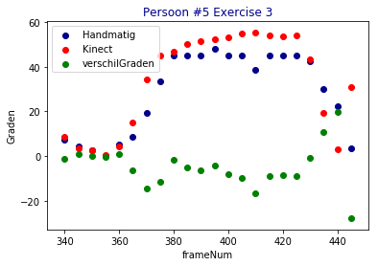
Exercise 3

Slide 14
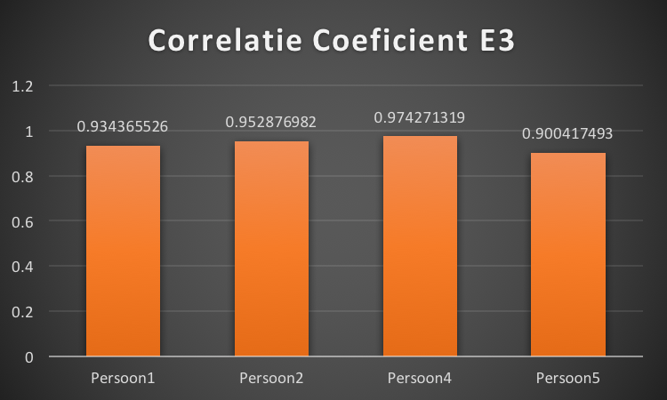
Exercise 3

Slide 15
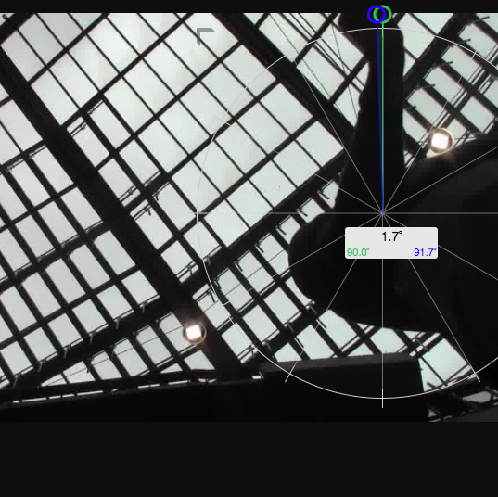
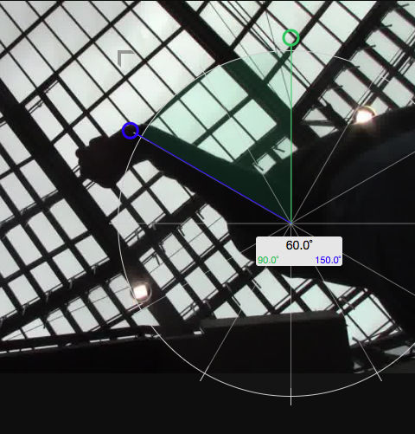
Exercise 3: Voorbeeld

Slide 16
Vergelijking kleding
fysio kijkt naar ontbloot bovenlichaam
opgenomen personen zijn met kleren aan
Verschil? TESTEN

Slide 17
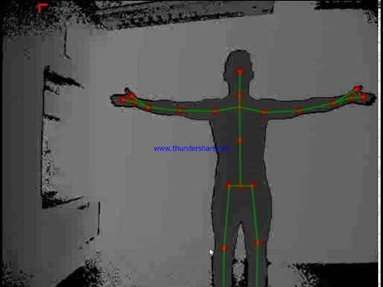
Vergelijking kleding

Slide 18
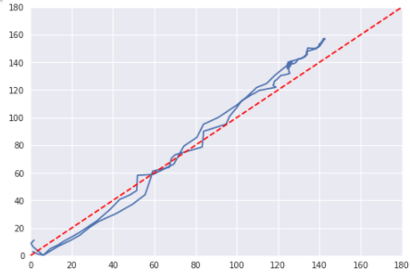
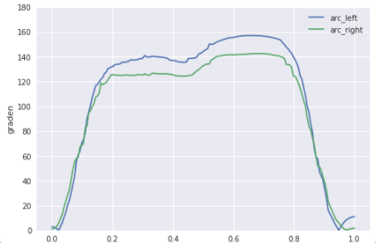
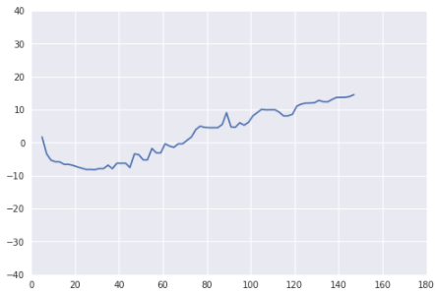
Maat van symmetrie
Hoek links
Oefening 2
Hoek rechts
Afwijking tussen links en rechts
tijd
Hoek

Slide 19

“Treintje”
Toevoegen van een nieuw persoon aan CSV bestand
Roteren van de nieuwe data
Herkennen van de oefening
Bijsnijden data per oefening

Slide 20

Problemen
Geen toestemming tot opnemen patiënten
Painful arc kunnen we niet detecteren (gebrek
aan data)
backup plan

Slide 21
Supervised and unsupervised learning
Geen ‘painful arc’ data
Dus dan maar andere gegevens proberen te ontdekken
Bijvoorbeeld: leeftijd, geslacht, links of rechtshandig
Hier is wel veel data voor nodig
Clustering
Komen er clusters uit die onderscheid tussen groepen maken.
Neuraal netwerk
Leeftijd detectie
Geslacht
etc.

Slide 22
Gebrek aan data
Kijken naar andere mogelijkheden om data te verkrijgen
Meerdere opties

Slide 23
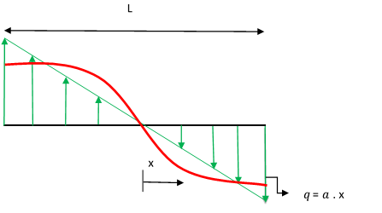

Optie 1: Data manipulatie
Interpolatie
Spiegelen

Slide 24
Optie 2: Personen met pijnlijke schouder(s)
Revalidatiecentrum Delft
Hogeschool brede e-Mail

Slide 25
Optie 3: Sporters opnemen
Zuiderpark sportcampus
Sporters hebben grotere beweeglijkheid
Terug zien in data
Grotere kans op blessures

Slide 26
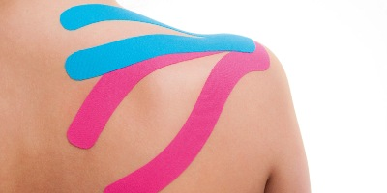
Optie 4:Bewegingsbeperking simuleren
Met sporters tape hopen we dat de de fysio de beweging van de schouders kan beperken
Hiermee kan een schouderblessure misschien gesimuleerd worden
Komt misschien niet overeen met een echte painful arc maar moet wel terug te zien zijn in de data

